Slide 1
“Friluftsglede og inkludering”

Slide 2
Nytt prosjekt i 2025
2025 er Friluftslivets år.
Norges Bygdekvinnelag inviterer alle våre lokallag til å bli med på å markere Friluftslivets år gjennom prosjektet "Friluftsglede og inkludering"
Vi skal sammen inspirere til sterkere innsats for inkludering gjennom friluftsaktiviteter der vi bor.

Slide 3
Mål for prosjektet og aktivitetene
Målet for prosjektet er å styrke inkludering av kvinner med minoritetsbakgrunn og deres barn i bygda gjennom å tilby lavterskel aktiviteter i friluft.
Aktivitetene skal være inkluderende og åpen for alle i bygda.
Aktivitetene skal åpne for muligheten til å tilegne seg kunnskap om norsk friluftslivskultur, kompetanse om friluftsliv, opplevelse av mestring og tilhørighet til et fellesskap.

Slide 4
Aktiviteter
Aktivitetene kan være sanking og bruk av naturens ressurser, fisking, å lage mat på bål, hvordan drive friluftsliv i praksis for eksempel hvordan sette opp telt, hva slags utstyr er nødvendig, riktig påkledning i ulike sesonger, turmat, bruk av kniv og øks, opptenning av bål og lignende.
Formidling av friluftslivets regler og forsvarlig bruk av utmark vil også være en viktig del av aktivitetene. Med utgangspunkt i dette kan alle aktiviteter planlegges og gjennomføres som kurs.
Deltagelse i aktivitetene skal være kostnadsfri.

Slide 5
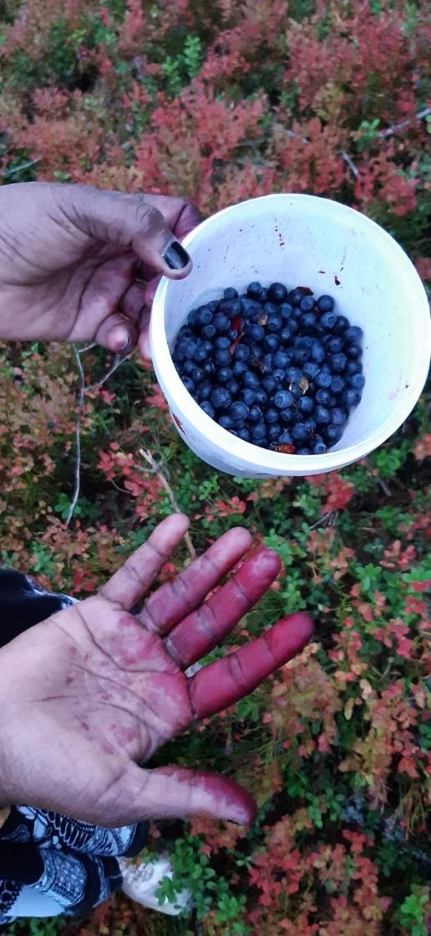
Tips til aktiviteter
Mat og prat rundt bålet
Sanketur – sopptur, bærtur, sanke ville vekster
På oppdagelsestur langs elva
Å gå i gamle stier
Telttur i nærmiljøet
Lage mat ute Hovedside - Turmat.no
Aketur/Skitur
På oppdagelsestur i skogen
Friluftsaktiviteter knyttet til markering av Verdens matvaredag 16. oktober
Benytt gjerne Forside - Norsk Friluftsliv for å få inspirasjon til og tips om friluftsaktiviteter.

Slide 6
Turmat fra hele verden – stimuleringsmidler 2025
Norsk Friluftsliv deler ut stimuleringsmidler til lokale aktiviteter der Turmat fra hele verden brukes som et inkluderingsverktøy i 2025. Det er mulig å søke om inntil 5000 kroner.
Søk stimuleringsmidler til Turmat fra hele verden-aktivitet i 2025 - Turmat.no.
E-post med spørsmål og søknad kan sendes til post@turmat.no,

Slide 7
Prosjektstøtte til lokallag
Lokallag kan søke økonomisk støtte til planlegging og gjennomføring av friluftsaktiviteter.
Støtten er på kr. 10 000,- pr. aktivitet.
Disse skal gjennomføres i løpet av 2025 enten vinter, vår, sommer eller høst.
Være tidlig ute og søke om midler. Første lokallag til mølla!
Søknadsskjemaet finner du på nettsiden til Norges Bygdekvinnelag under emneknappen «Friluftsglede og inkludering» Friluftsglede og inkludering | Bygdekvinnelaget

Slide 8
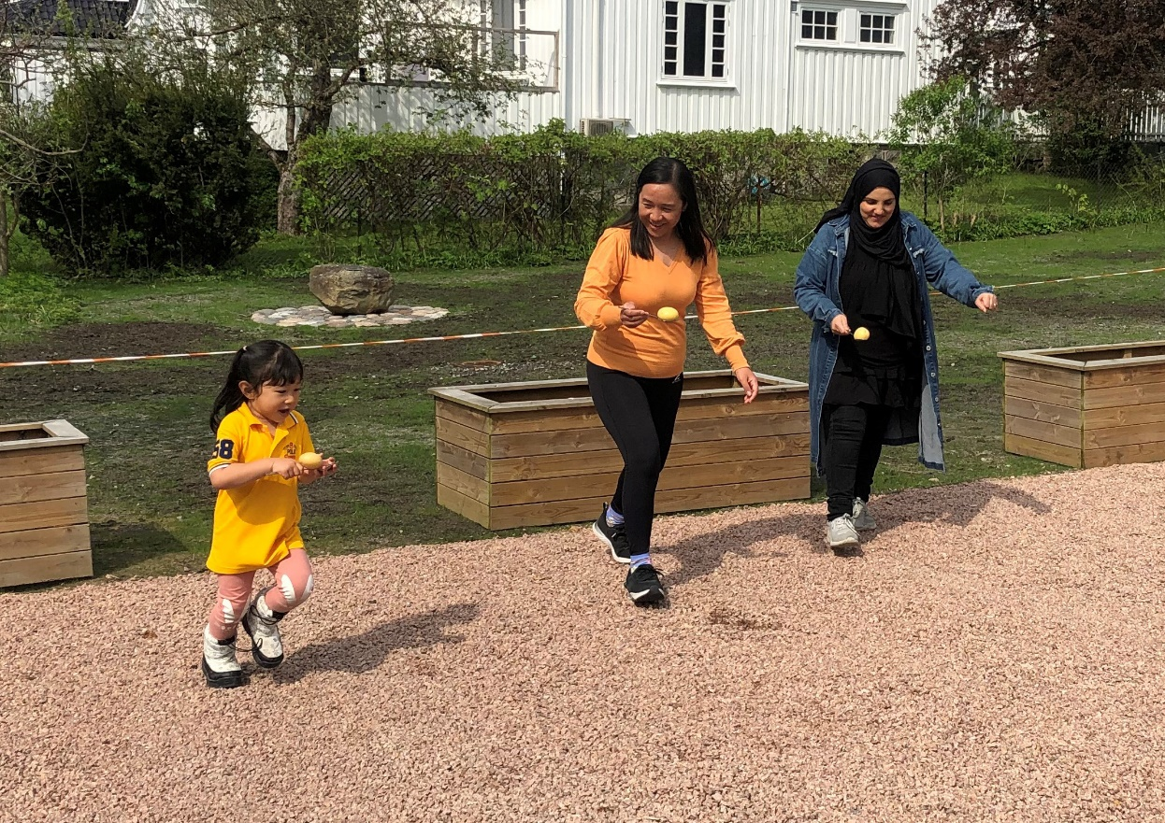
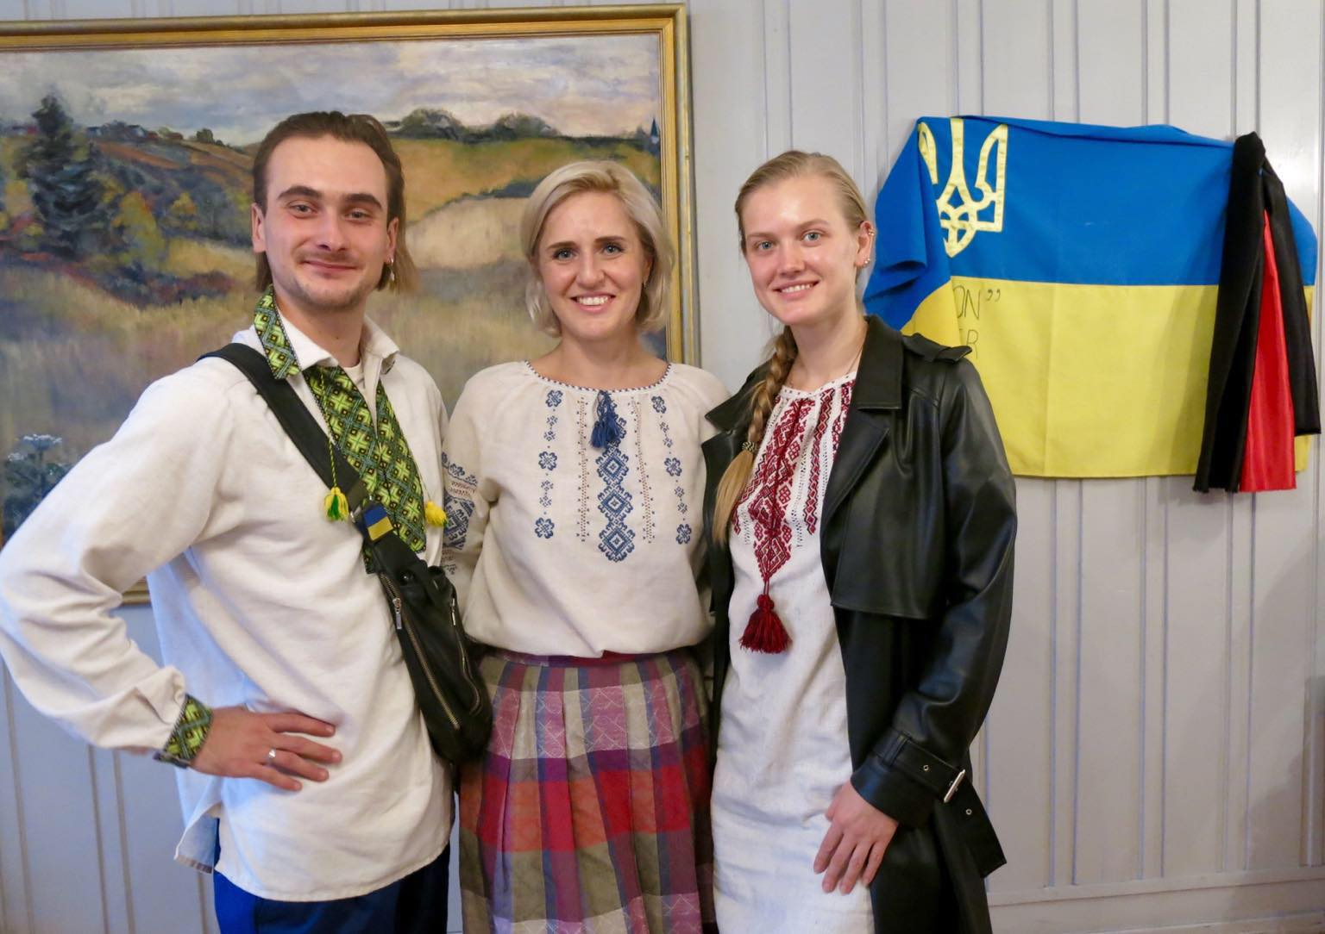
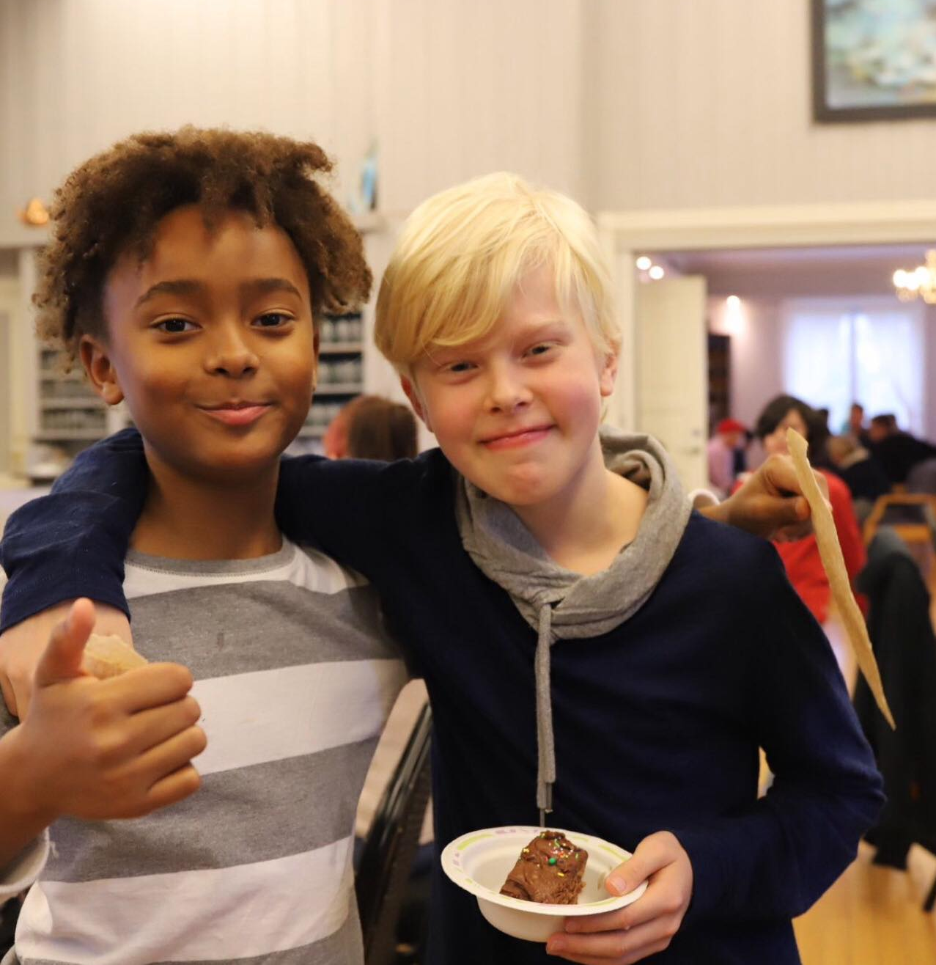
Krav for å få støtte
Aktiviteten må være åpen for alle med særlig fokus på å inkludere kvinner med minoritetsbakgrunn og deres familier.
Ta utgangspunkt i bygda.
Være lavterskel- det er et mål å få med både gamle og unge.
Ha innføring i hvordan drive friluftsliv i praksis.
Levere rapport og bilder etter gjennomført aktivitet.

Slide 9
Samarbeid
Lokallagene oppfordres til å samarbeide med andre frivillige organisasjoner og lag, BUA og Frivilligsentralen der de har det om gjennomføringen av aktivitetene.
Norsk Friluftsliv vil også være en aktuell samarbeidspartner.
Studieforbundet kultur og tradisjon
Alle lokallag som vil delta i prosjektet «Friluftsglede og inkludering» oppfordres til å ta kontakt med Studieforbundet kultur og tradisjon og melde inn sine kurs.

Slide 10
Vi håper at mange lokallag vil delta i prosjektet for å skape glede, trivsel og gode opplevelser gjennom friluftsaktiviteter og et inkluderende fellesskap☺☺
Ta gjerne kontakt med prosjektleder Sosan Asgari Mollestad på e-post sosan.mollestad@bygdekvinnelaget.no eller
mobil 901 41 091

